Slide 1
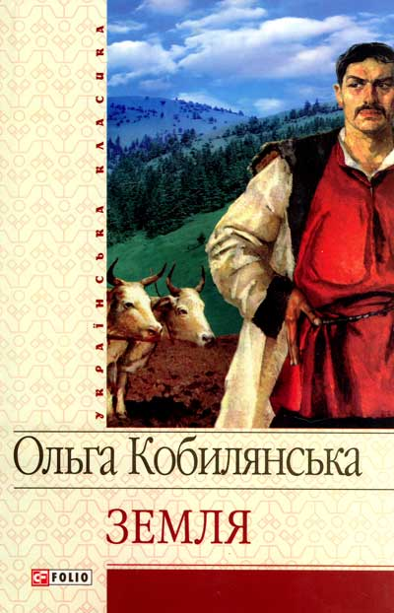
Ольга Кобилянська повість «Земля»
Історія написання

Slide 2

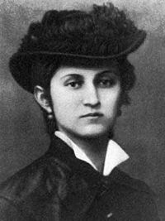
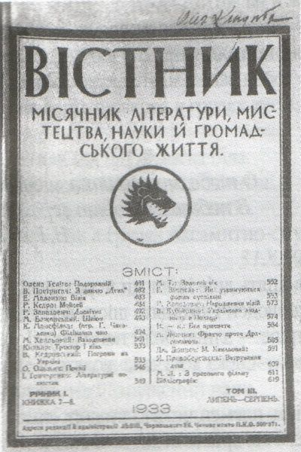
Органічне поєднання ліризму, психологізму й романтизму робить своєрідним стиль творів О. Кобилянської, які в своїй основі є реалістичними. Найвищим досягненням реалізму в її творчості цілком справедливо вважають соціально-психологічну повість «Земля», яка була завершена в 1901 році, а в 1902 році надрукована в журналі «Літературно-науковий вісник» і окремним виданням.

Slide 3
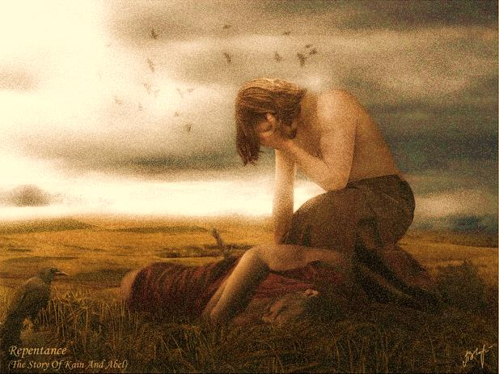
В основу повісті Ольги Кобилянської «Земля» було покладено реальний факт — у селі Димка Глибоцького повіту в родині Жижіянів молодший брат убив старшого, щоб одержати у спадщину батьківську землю. «Факти, що спонукали мене написати «Землю», правдиві. Особи майже всі до одної також із життя взяті. Я просто фізично терпіла під з'явиськом тих фактів, і коли писала – ох, як хвилями ридала!... Написання тієї повісті дало мені рівновагу, вдоволення і гнало до дальшого творення».

Slide 4
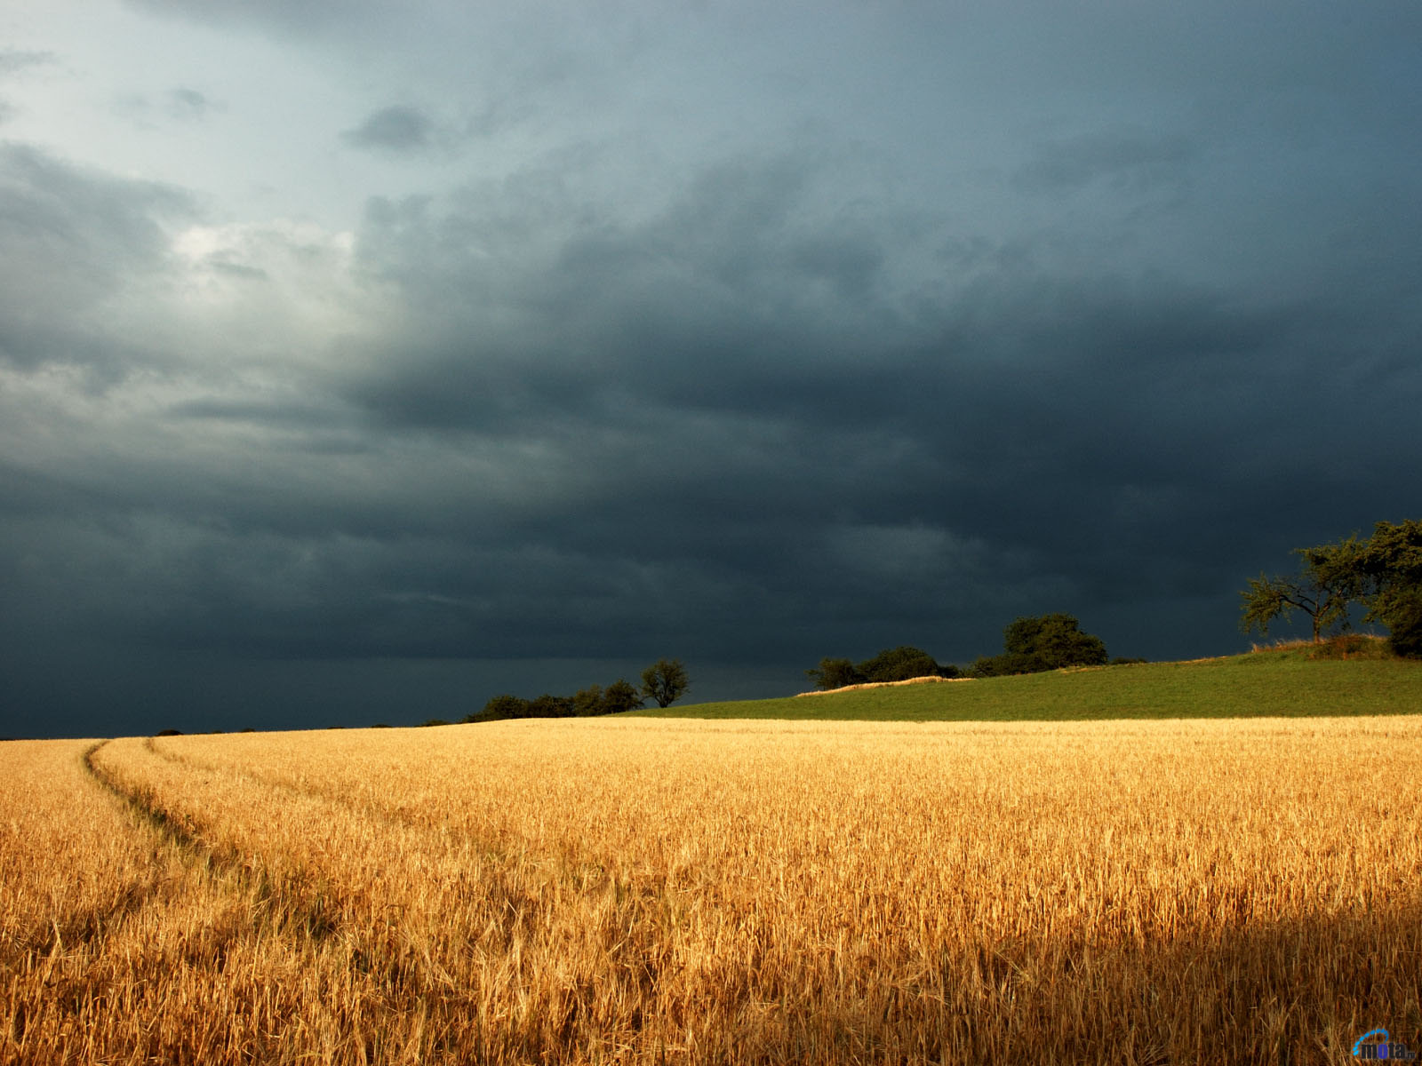
Але авторка не лише описує, а й глибоко осмислює трагічну подію, намагається відшукати джерела тієї жорстокості. А вони — у землі, справжній та єдиній господині!.. Поступово, крок за кроком, розкриває Кобилянська той великий вплив, який має земля на кожну людину. Земля керує всіма вчинками та стосунками людей, вона сіє ворожнечу на селі, робить сухими та жорстокими людські серця — або, навпаки, дає зрозуміти справжні життєві цінності.

Slide 5
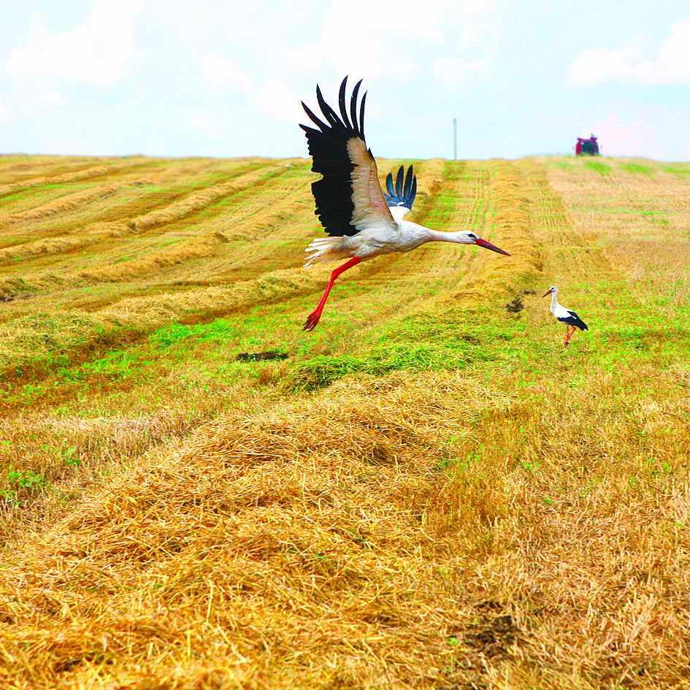
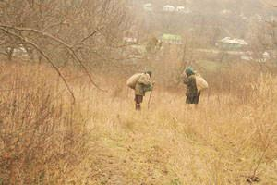
У повісті земля стає ключовим образом-символом, що визначає все в цьому житті. Письменниця яскраво показує багатогранність та фатальність цього образу. Земля одночасно є матір'ю, що дарує життя, і домовиною, що приймає до себе. Вона може бути лагідною та жорстокою, доброю та поганою, бо вона дає і вона ж забирає. Це початок і кінець усього живого.

Slide 6
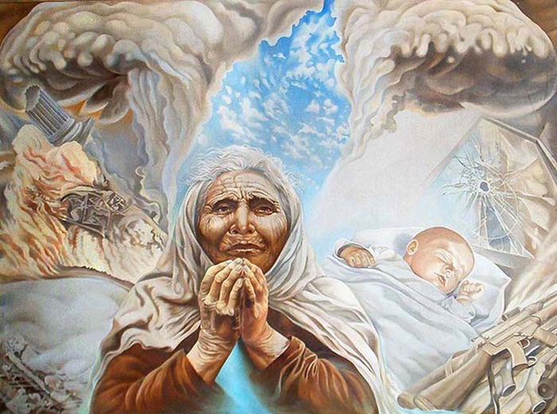
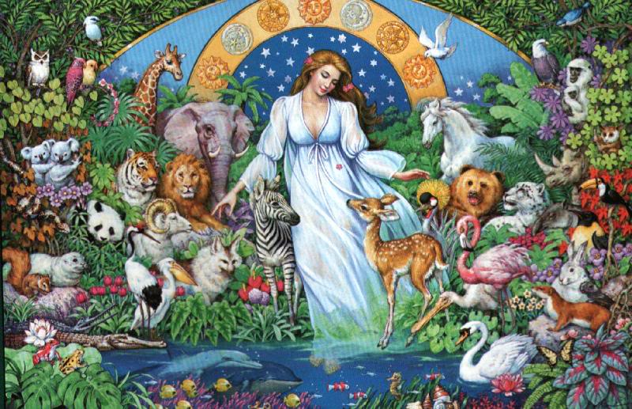
У творі Кобилянської земля змальована живою істотою, яка насильно втручається в долю людини, нав'язує їй свою волю.

Slide 7
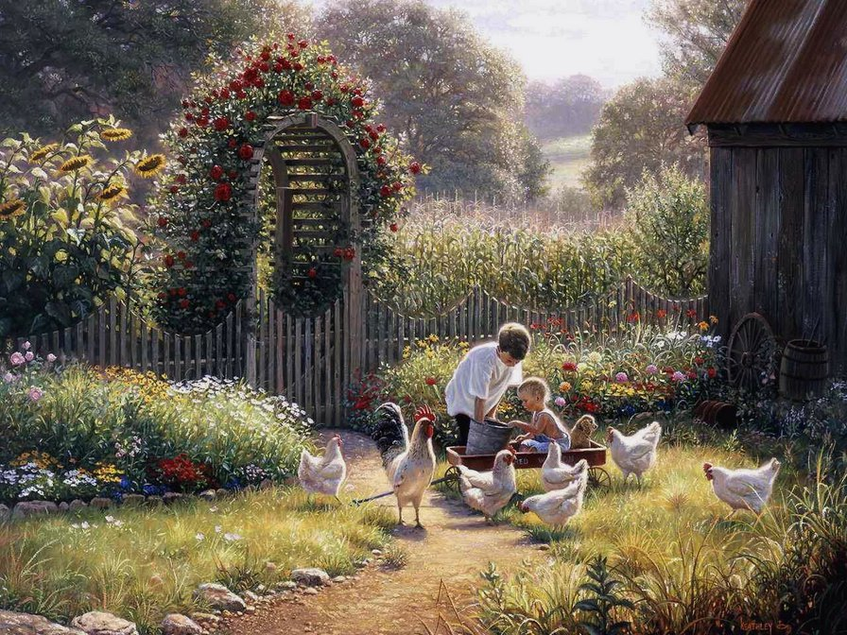
Показуючи владу землі над селянами та її наслідки, письменниця надзвичайно тонко відтворює психологію селян, їхні прагнення, радощі й горе. Землею обумовлені стосунки не тільки між селянами, а й між батьками та дітьми: Івоніка та його дружина поважають Михайла, бо той любить землю, із задоволенням працює на ній. Сава ж, який легковажно ставиться до землі, не хоче сумлінно її обробляти, викликає в них нарікання та недовіру.

Slide 8
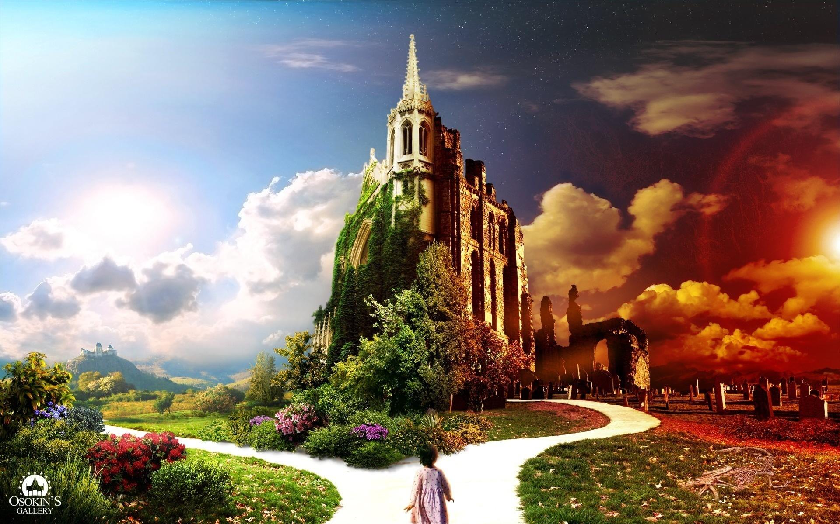
Земля давала вибір, а вже людина сама обирала, якою дорогою йти. Такий вибір було поставлено і перед Савою: «Рахіра або земля!», тобто зло чи добро. Сава хотів обрати і те й інше. Але ж це неможливо — тому й сталася трагедія. Земля була й моральним мірилом. У тому, як людина ставиться до землі, можна розпізнати, добра вона чи ні, справжні її почуття чи фальшиві. Земля дала зрозуміти Івоніці різницю між його синами — щирим, працьовитим Михайлом та нечесним, жорстоким, егоїстичним Савою.

Slide 9
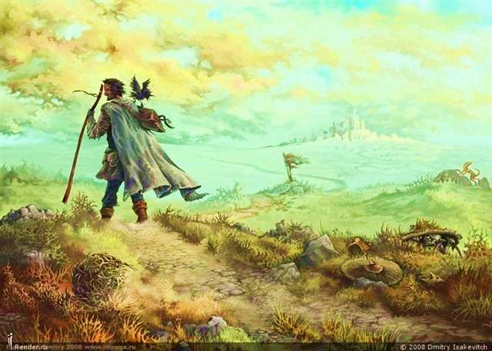
Та земля не лише виявляє нещирість і зло — вона сама й карає. Коли було скоєно смертельний гріх братовбивства, вона перебирає на себе роль справедливого судді. Земля карає страшно й немилосердно. Сава, якому брат «стояв на заваді на оцім світі», по вироку землі, « не буде мати супокою ані на сім* ані на тім світі! Воно мусить вийти наверх, хто він є. Оце нещастя таке велике, що не найде собі сховку на землі, а крові невинного земля до себе ніколи не приймає!».

Slide 10
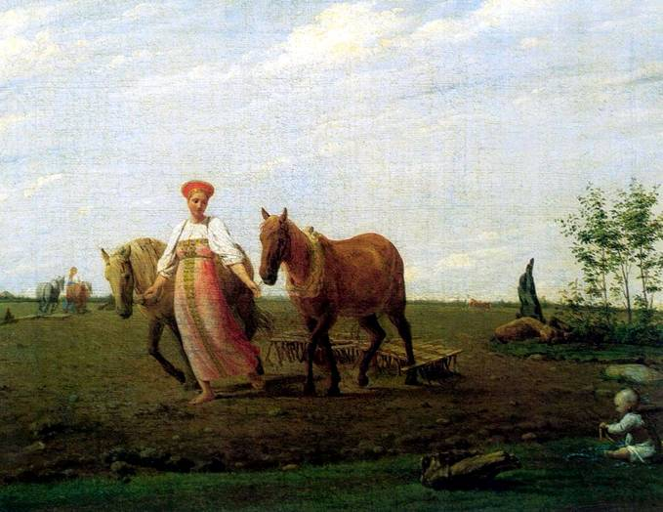
Повість «Земля» висвітлює одвічні проблеми — людини і землі, злочину й кари, батьків і дітей. Реалістичне зображення дійсності зумовило правильне висвітлення основної проблеми твору – влади землі. Повість переконує, що земля при капіталізмі не може бути для селянина джерелом щастя, а лише причиною трагедій.

